Slide 1


Slide 2
'당일치기' 프로젝트 소개
프로젝트 개발 목적
'당일치기' OneDay Class 예약 사이트
              (Frip사이트 참조)
1. 개인 사업자들이 오프라인 뿐만 아니라 온라인 시장에서도 활발히 경제 활동을 할 수 있도록 도와주는 사이트를 만들고 싶었습니다.
2. 예약 사이트 개발은 로그인/가입/결제 페이지/리스트 등 다양한 기능을 구현하며 그동안 배워온 것들을 응용 활용할 수 있습니다.
3. 추후 상용 사이트로 활용하여 1석 2조의 작업 결과를 만들 수 있습니다.

Slide 3
'당일치기' 프로젝트 소개
        인원 구성 및 역할 분담
'HackJun Lee'
- 개인정보, 메인 페이지 , 메인 CSS 담당 -
'SungAea Park'
- User 페이지, 전체 페이지 CSS 담당 -
'Sohee An'
- User 페이지 담당 -
'JiEun Kim'
- Host , Content 페이지 담당 -
'WooJin Lim'
- Host , Content 페이지 담당 -
'GeumJu Han'
- Host , Content 페이지 담당 -

Slide 4
'당일치기' 프로젝트 소개
                개발 환경
운영체제(OS) 및 버전 :
- Windows 10 Pro
사용한 언어 및 버전 :
- Java JDK 1.8
사용한 IDE(통합 개발 환경) 및 버전 :
- Eclipse IDE for Enterprise
- Java Developers 2019-09 R (4.13.0)
- Visual Studio Code 1.41.1
- Brackets 1.14.1

Slide 5
'당일치기' 프로젝트 소개
                개발 환경
서버 및 데이터 베이스
- apache-tomcat 9.0.27
- Oracle Database 11g Release 2 Express Edition(XE)
사용한 폰트 :
- 빙그레 서체(Licensed under www.bing.co.kr)

Slide 6
'당일치기' 프로젝트 소개
                개발 환경
사용한 라이브러리 및 버전 :
- datepicker(Licensed under the MIT license)
- Swiper 5.2.1(Licensed under the MIT license)
- apache commons dbcp 2.7.0(Licensed under Apache License 2.0)
- apache commons io 2.6(Licensed under Apache License 2.0)
- com.oreilly.servlet(cos) 20.08(Licensed under Apache License 2.0)
- ojdbc6 (Licensed under Oracle License)

Slide 7
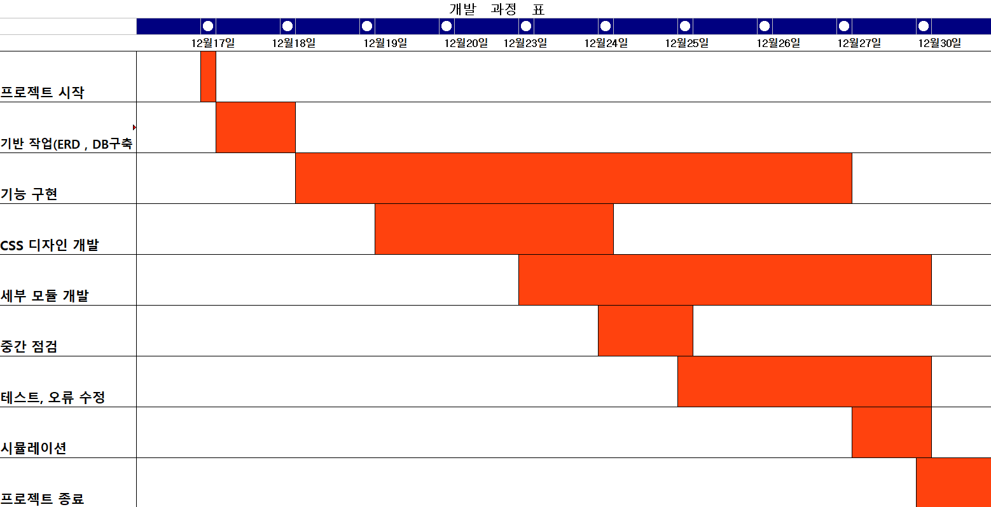
'당일치기' 프로젝트 소개
개발 과정

Slide 8
'당일치기' 프로젝트 소개
Notion 참고
                -5-

Slide 9
'당일치기' 프로젝트 소개
'당일치기' 프로젝트 소개
시장 조사 내용(Frip 사이트 참조)
'Frip'은 현 OneDay Class 예약 시장에서 가장 큰 점유율을 가진 시장 중 하나 이며,
현대인들의 자기 개발에 관한 관심이 많이 늘면서 퇴근 후 또는 개인의 여가 시간을
활동, 모임, 치즈 만들기 등 다양한 배움을 통한 소비가 활성화되어있습니다.
앞으로도 OneDay Class 예약 시장은 개인 취미를 좋아하는 현대인들에게 더욱 인기가 많아질 것입니다.
'당일치기'조가 개발한 '당일치기 예약 사이트'는 Frip사이트보다
UI를 더 직관적이고 쉽게 구현하였습니다. Host와 User의 로그인/ 회원 가입 기능을
사용자가 더 쉽게 볼 수 있도록 화면에 바로 구현하였습니다. 최대한 필요 없는 기능은 제한하고, 필요한 기능을 구성한 메뉴가 인상적인 사이트 입니다.
                -6-
                -6-

Slide 10
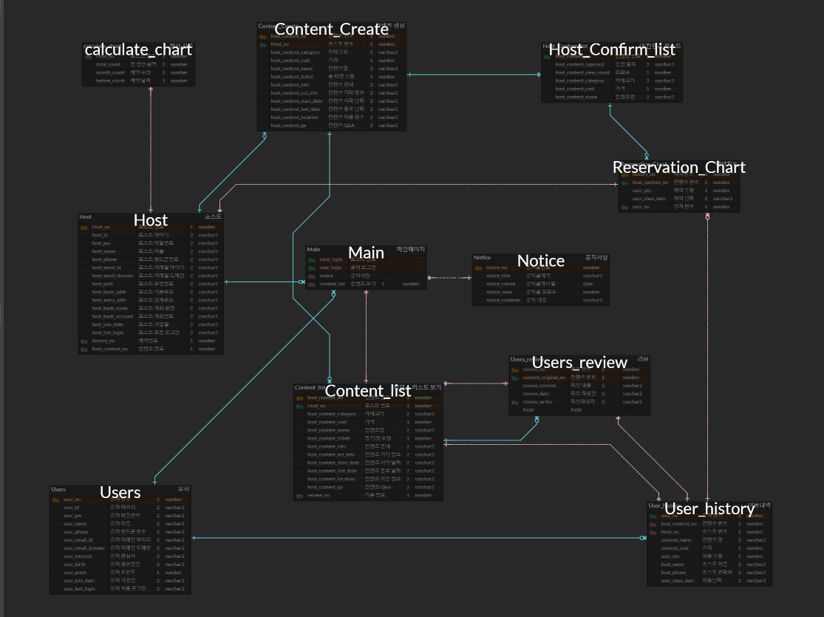
'당일치기' ERD Diagram https://www.erdcloud.com/d/Twiqc22LeD4wLFsdi
금주 클라우드 스샷 후 넣기

Slide 11
'당일치기' ERD 다이어그램 1-2
금주 클라우드 스샷 후 넣기
                -8-

Slide 12
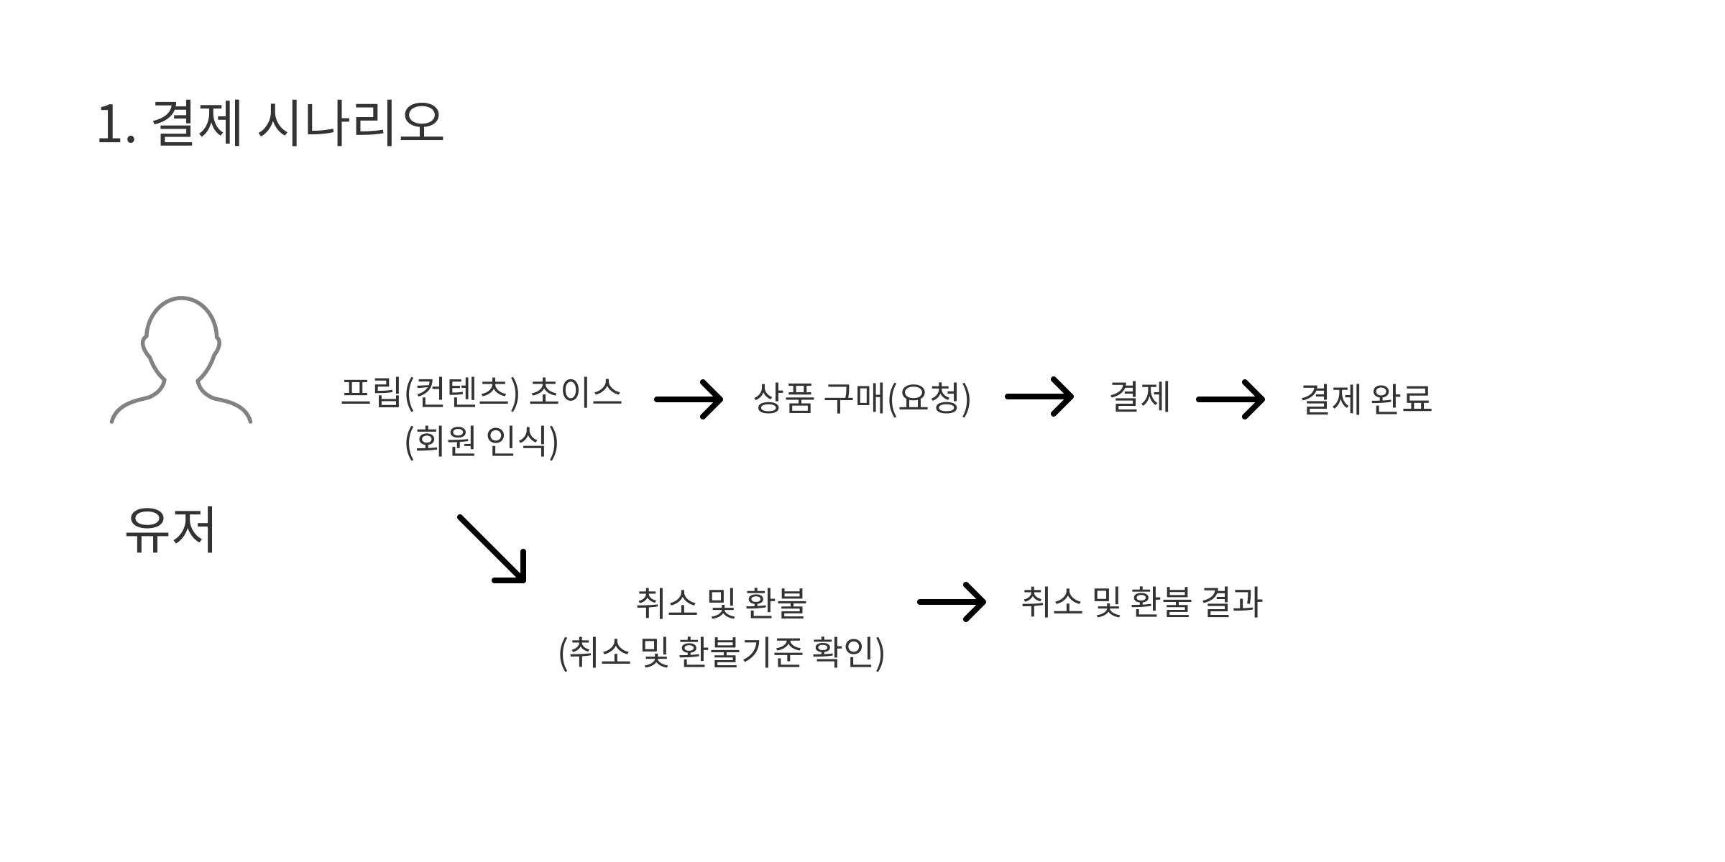
'당일치기' UseCase
                -8-

Slide 13
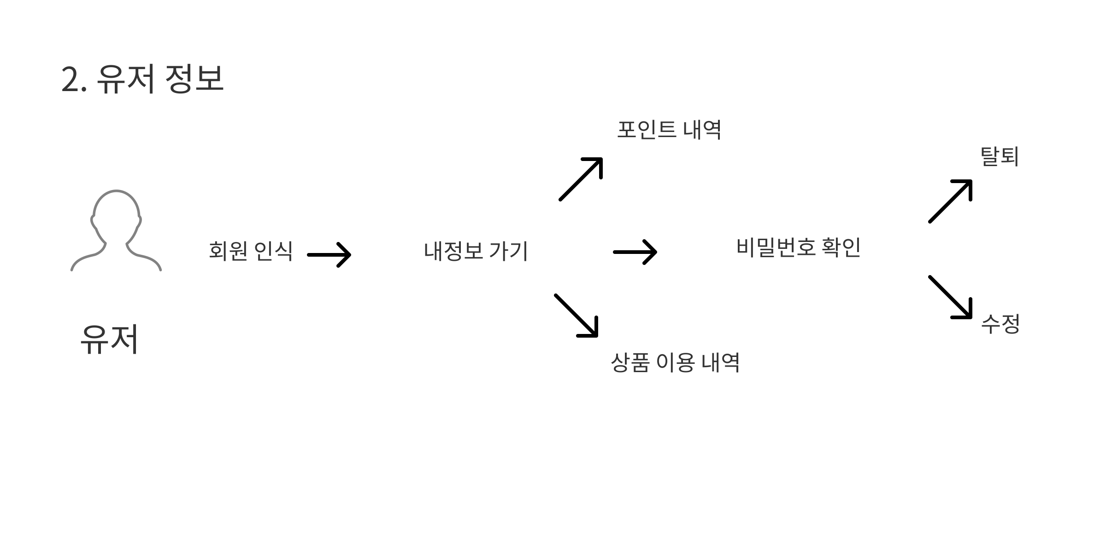
'당일치기' UseCase
                -8-

Slide 14
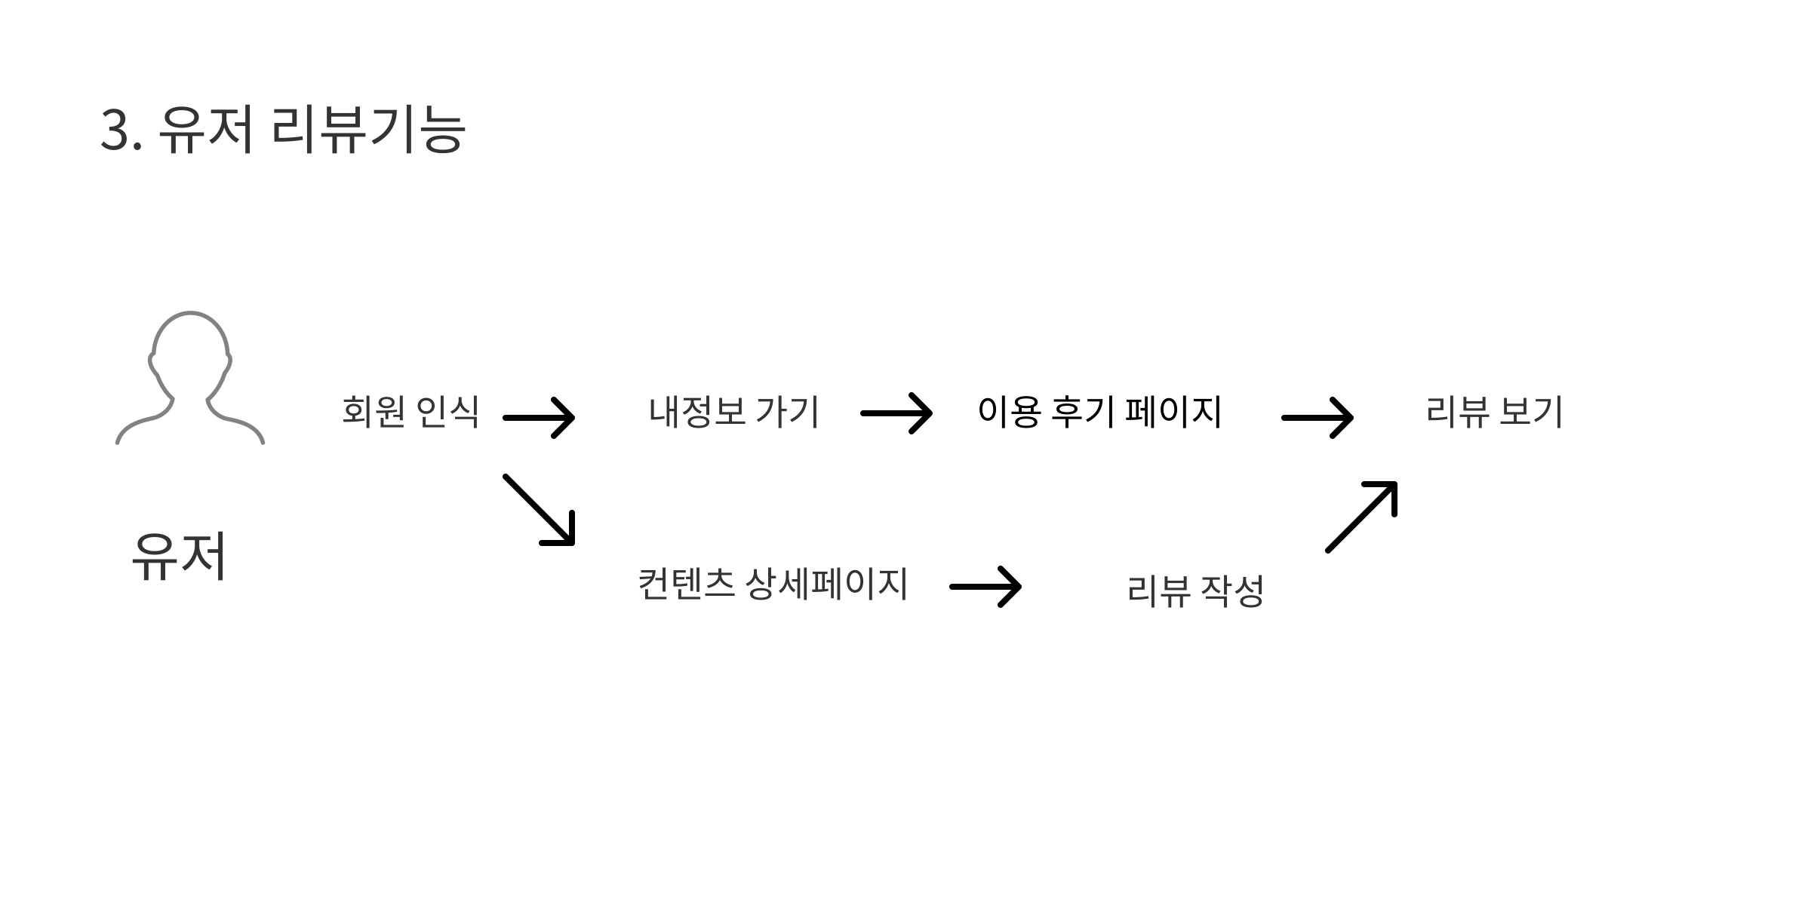
'당일치기' UseCase
                -8-

Slide 15
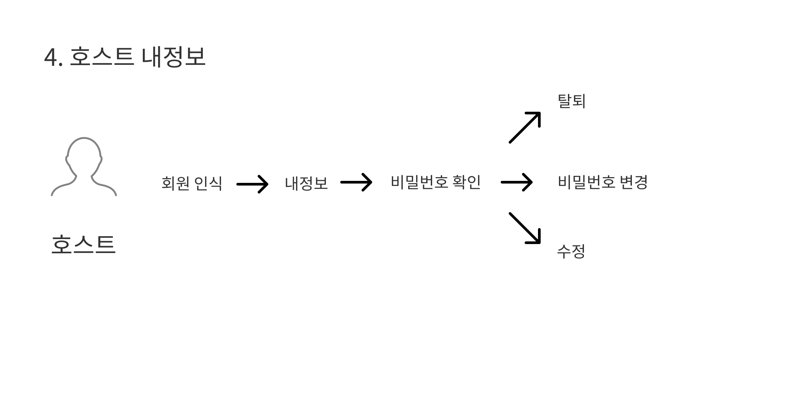
'당일치기' UseCase
                -8-

Slide 16
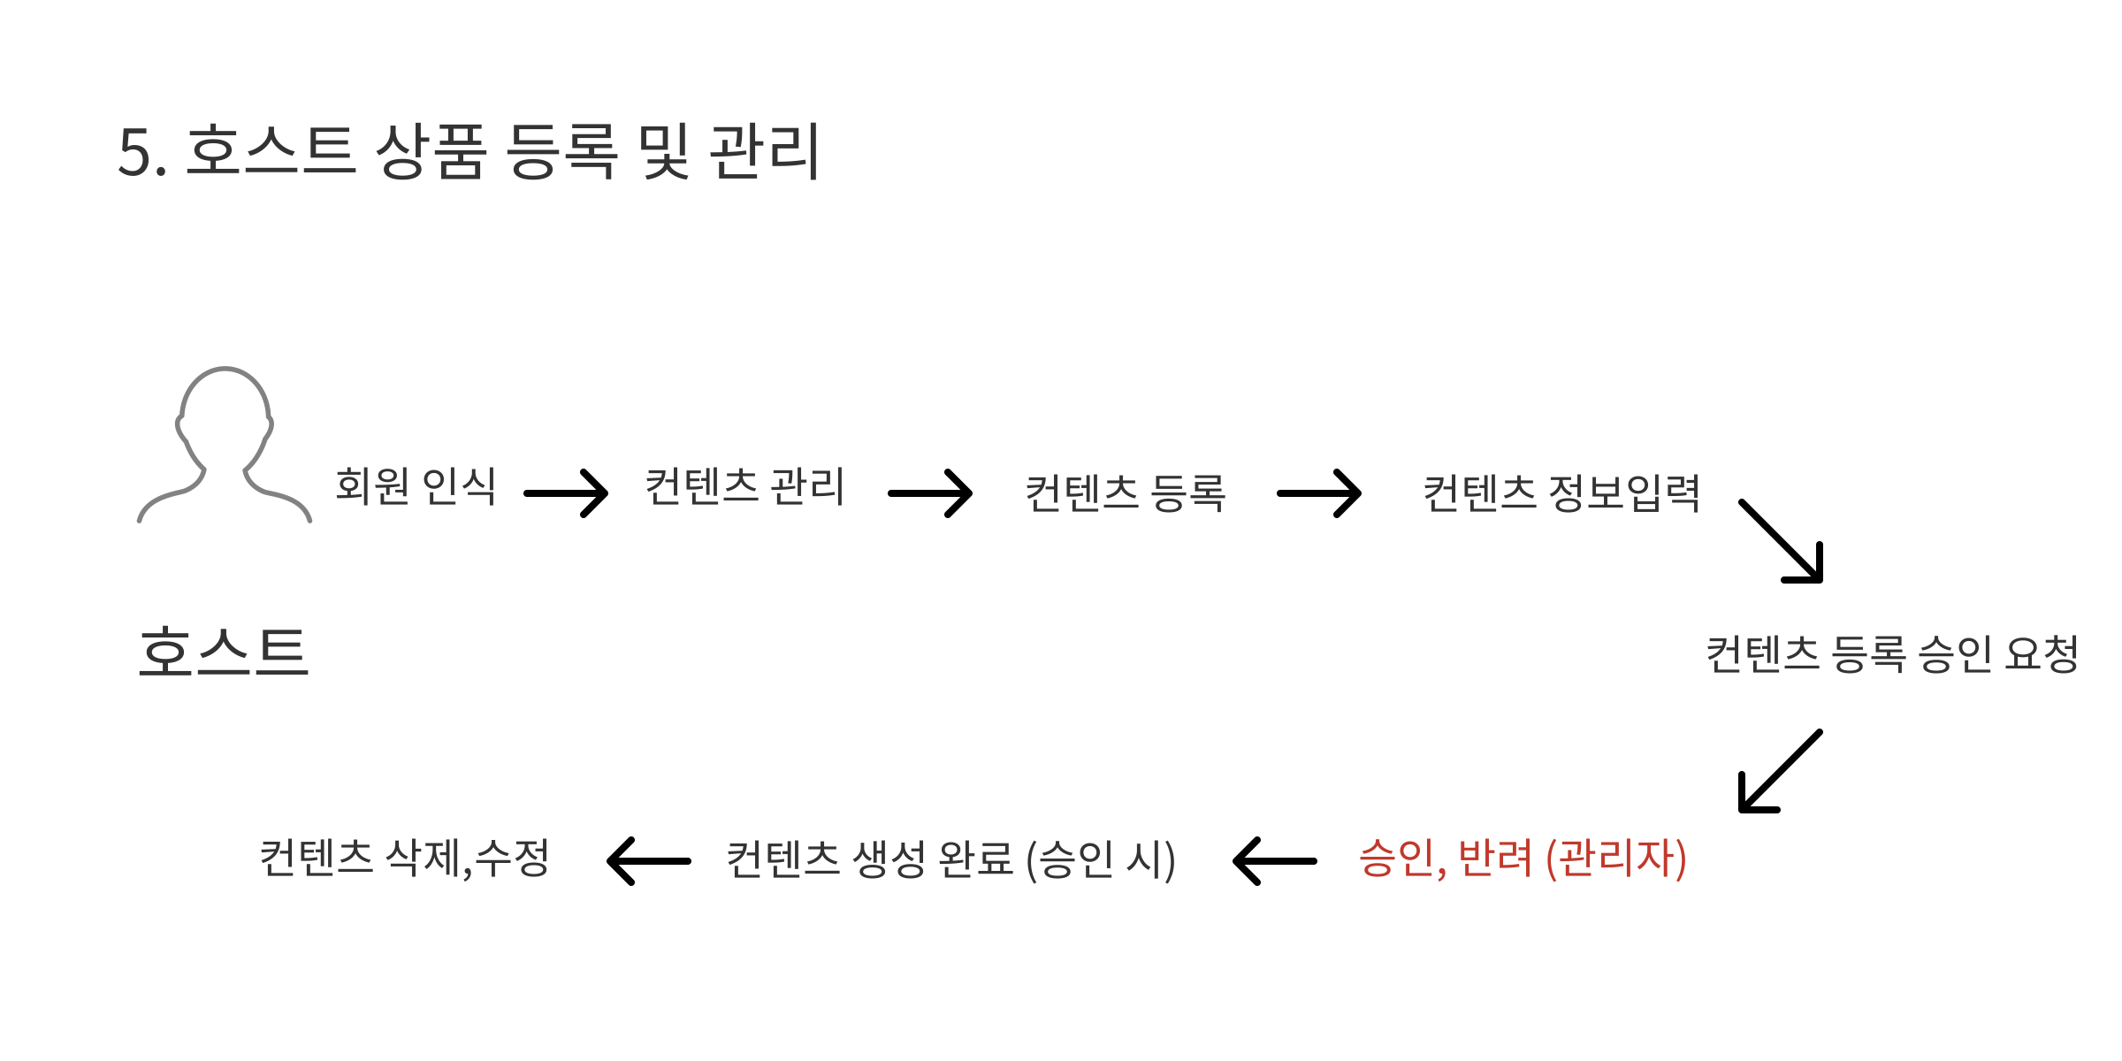
'당일치기' UseCase
                -8-

Slide 17
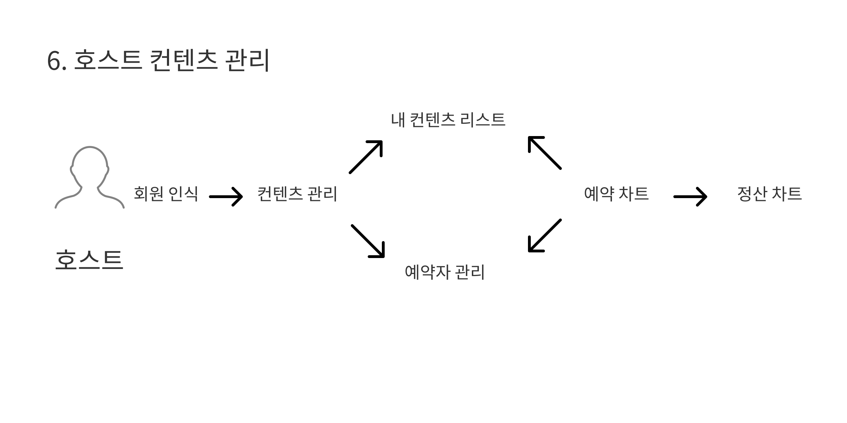
'당일치기' UseCase
                -8-

Slide 18
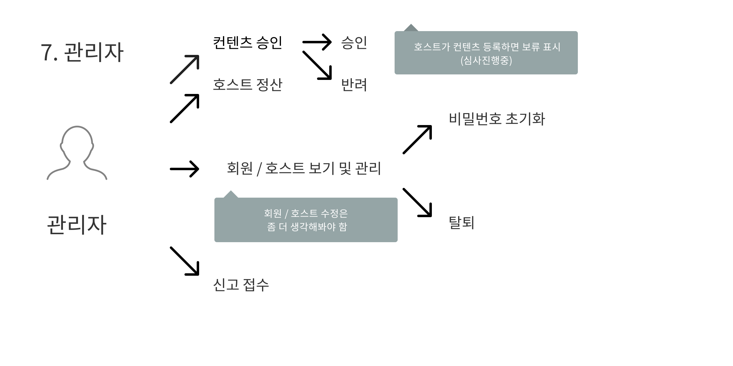
'당일치기' UseCase
                -8-

Slide 19
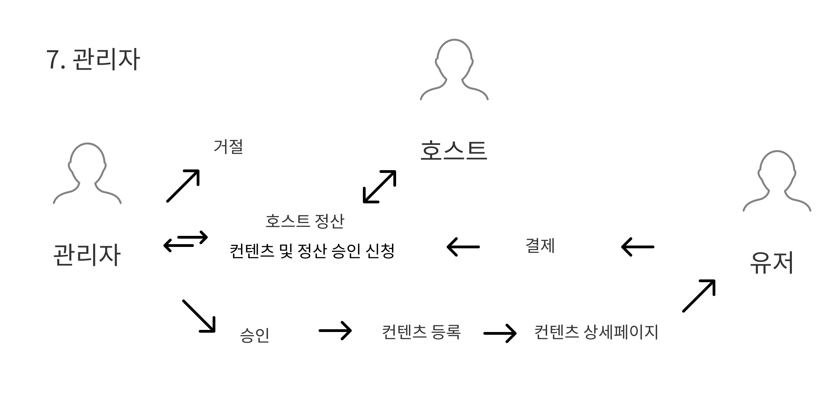
'당일치기' UseCase
                -8-

Slide 20
'당일치기' Class Diagram
이클립스 보기
                -8-

Slide 21
'당일치기' 핵심 장면 스크린샷
유저, 호스트 로그인창 / 로그인-성공,실패 / 회원가입 완료 페이지 /
유저 부분 : 결제 완료 페이지 / 정보 수정 페이지 / 댓글 등록 / 이용내역 및 후기 페이지
호스트 : 컨텐츠 등록 페이지 / 상품 관리 페이지 / 정보 수정 페이지 /
-11-
                -8-

Slide 22
'당일치기' 핵심 장면 스크린샷
유저, 호스트 로그인창 / 로그인-성공,실패 / 회원가입 완료 페이지 /
유저 부분 : 결제 완료 페이지 / 정보 수정 페이지 / 댓글 등록 / 이용내역 및 후기 페이지
호스트 : 컨텐츠 등록 페이지 / 상품 관리 페이지 / 정보 수정 페이지 /
-11-
                -8-

Slide 23
'당일치기' 핵심 장면 스크린샷
유저, 호스트 로그인창 / 로그인-성공,실패 / 회원가입 완료 페이지 /
유저 부분 : 결제 완료 페이지 / 정보 수정 페이지 / 댓글 등록 / 이용내역 및 후기 페이지
호스트 : 컨텐츠 등록 페이지 / 상품 관리 페이지 / 정보 수정 페이지 /
-11-
                -8-

Slide 24
'당일치기' 보완 사항 및 계획 / 느낀 점
보완 사항 및 계획
- Host 페이지 로그아웃 기능 구현 미완성 → 현재는 페이지 창만 닫으면 로그아웃 완료 → 추후 기능 추가 업데이트 예정입니다.
- 결제 페이지 중간ISP 과정 미완성 → 현재는 결제 완료 버튼만 누르면 결제 바로 완료 → 추후 기능 추가 업데이트 예정입니다.
- 아이디/비밀번호 찾기 및 임시 비밀번호 발급 기능 미완성 → 추후 기능 추가 업데이트 예정입니다.
- 전체 검색 창 기능 미완성 → 추후 기능 추가 업데이트 예정입니다.
느낀 점
- Gibhub 적응 하기 : 초반 몇 일은 GibHub 충돌에 대한 이해가 낮아서 최신 버전을 받았음에도 불구하고 다시 구 버전으로 돌아가는 경우가 많았습니다. 이런 과정을 통하여 GibHub Brach에 대한 이해를 높여 더욱 신중하고 조심성 있게 작업을 하게 되었습니다.
- 계속되는 오류 : 실행 될 줄 알았지만, 자꾸만 나오는 오류를 해결하려고 많은 고생을 했습니다.
원인이 오타인 경우가 다반사였습니다. 오타를 찾는 속도가 더 빨라진 것 같습니다.

